Slide 1


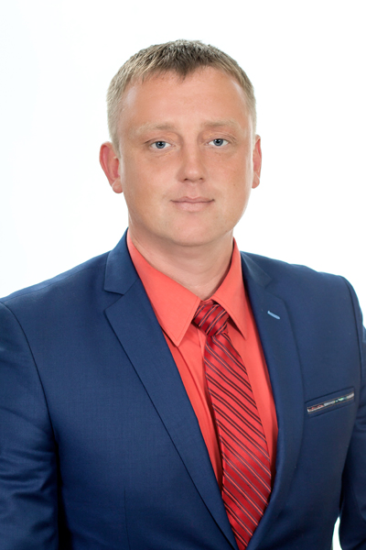
Роль цифровых технологий при организации взаимодействия участников образовательного процесса
Александр Анатольевич Личик,
директор
Государственного учреждения образования «Гимназия №2 г. Волковыска»

Slide 2

Скорость изменений вокруг нас сильно возросла. Происходит фундаментальный сдвиг и отход от условий, при которых была разработана наша нынешняя система образования — формируется новая образовательная среда, требующая от современных учреждений образования новых, можно сказать ГЛОБАЛЬНЫХ технологий взаимодействия с участниками образовательного процесса.

Slide 3

Сегодня в гимназии мы стремимся воплотить принципы, которые станут основой для развития системы образования нашего учреждения, помогут сплотить учащихся и учителей, дадут возможность осознать общие проблемы и обрисовать образы будущих образовательных проектов.
От неделимых курсов к микро–форматам
Современный мобильный человек должен уметь работать в любой ситуации — короткими урывками в метро, на даче без интернета, в кровати и в парке.
Переход к более компактным, гранулированным образовательным форматам откроет новые возможности для обучения: учителя смогут включать в свои курсы фрагменты материалов других учителей, давать на них ссылки. Ученики смогут легче находить информацию для междисциплинарных исследований, легче выходить за пределы своего курса – например, из биологии в химию, из истории в экономику.

Slide 4

От пассивного слушания к активному действию
Активность направлена не только на восприятие, но и на продуктивные действие ученика над полученной информацией или в процессе ее получения.

Slide 5
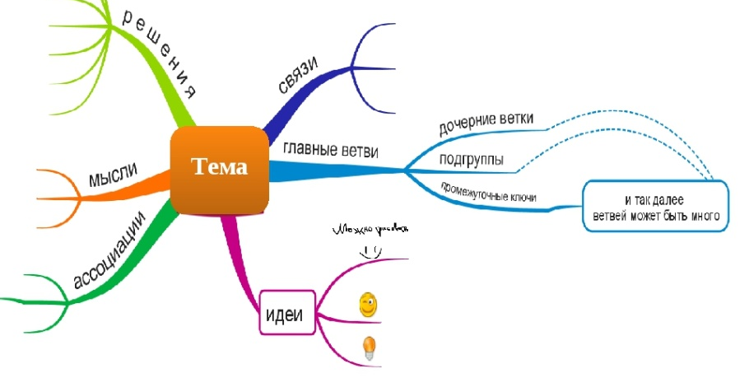
От белых пятен к картам знаний
С появлением более компактных, гранулированных форматов обучения возникает необходимость в картах и графах, отражающих горизонтальные связи между образовательными активностями, а также в развитии анализа большого объема данных.

Slide 6
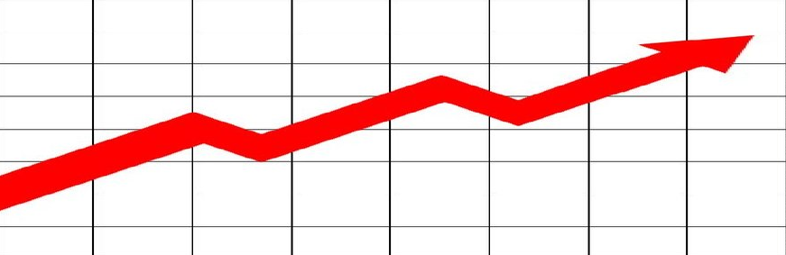
От единых учебников к персонализированным траекториям
Например, рекомендательные системы (в привычном понятии - учебники) должны принимать во внимание, что к одним и тем же навыкам можно прийти разными путями, а уровень учеников на одной и той же образовательной программе может быть разным. При формировании образовательной траектории возраст не имеет значения, на первый план выходят знания, мотивация и скорость восприятия.
Рекомендации должны быть доступны всем участникам образовательного процесса!!!

Slide 7

От предопределенности к свободному выбору
У ученика должна быть возможность участвовать в организации своего обучения: что бы ни стояло на повестке дня, тест или текст, в любой момент ученик должен понимать, сколько он освоил, сколько осталось и что делать дальше.
Нужно предусмотреть приемы, снижающие боязнь неудачи или неодобрения. Игра – самый естественный способ развить настойчивость и целеустремленность. Новая медаль или черный пояс помогают оставаться вовлеченным, но нельзя поощрять учебу только ради подарков. Ученик должен ценить конкретную пользу, которую можно получить вместе с новым навыком.

Slide 8

От совместного слушания к коллаборативным проектам
Цифровая образовательная среда должна учитывать социальные механизмы – конкуренцию, кооперацию, взаимообучение и взаимооценивание.
Для того, чтобы пользоваться достоинствами группового обучения, нужно развивать культуру конструктивной обратной связи, поддерживать экономику внимания – «чем конструктивнее я оценю другого, тем выше мой рейтинг», давать ученикам возможность рецензировать и комментировать работы друг друга, формировать сообщества, помогать отстающим.

Slide 9

От повторения к творчеству
Задания должны быть ориентированы на синтез полученной информации, перенос освоенной логики на другие дисциплины или использование знаний из разных областей для получения нового знания. Механическое повторение в этом случае недопустимо.
Самостоятельное творчество – другая важная часть образовательного процесса. Основной ценностью обладает не столько результат, который можно использовать на выставках или в портфолио, сколько знания и навыки, полученные учениками в ходе его создания.

Slide 10
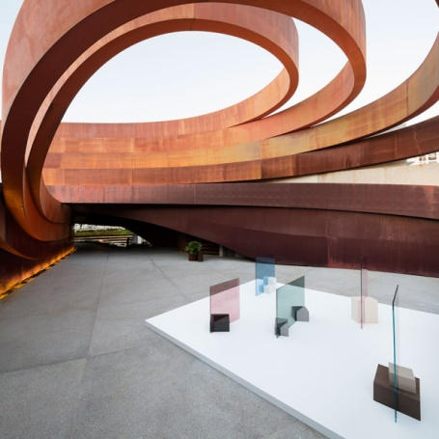
От хаоса к архитектуре взаимодействия
Образовательное содержание может доставляться через множество устройств и платформ, связанных друг с другом. Можно получить задание от учителя в системе управления обучением, обсудить его в социальной сети, задать вопросы по почте, подготовиться к экзамену в приложении, получить онлайн-сертификат и положить его в электронное портфолио к другим знакам отличия из кружков, секций или курсов повышения квалификации.

Slide 11

От монополии к медиапространству
В цифровой среде конкурентами образовательных проектов становятся не только другие онлайн-курсы, но и музеи, игры, сериалы, социальные сети и просто любые открытые сайты и приложения. В этих условиях особенно важно брать на вооружение те же инструменты, что и конкуренты, тех же специалистов.
Учебная среда онлайн – это не просто сцена, на которой разворачивается образовательный процесс, а динамичное пространство, способное менять свои характеристики в зависимости от того, кто и как в ней себе ведет. Появляется понятие образовательного сценария: при разработке образовательных ресурсов нужно учитывать последовательности перемещения по их модулям, сессиям и разделам. Мы верим, что в будущем образовательные онлайн-программы могут сформировать новый самостоятельный жанр, со своими поклонниками, колоссальными бюджетами и «голливудскими» учителями в главных ролях

Slide 12

От педагогики-философии и педагогики-искусства к цифровой педагогике
В цифровом пространстве нельзя дружески похлопать по плечу или ударить по пальцам линейкой. Старые педагогические теории попадают в совершенно новые условия. Формируется новая, цифровая педагогика, и никто толком не понимает, как она должна быть устроена.
Ясно только, что нужно пробовать, экспериментировать и искать новые работающие модели. Новые большие данные можно использовать для более глубокого оценивания знания и навыков, углубления связей между всеми уровнями обучения, налаживания контакта между образовательными институтами, студентами и работодателями, оценке успеваемости.

Slide 13

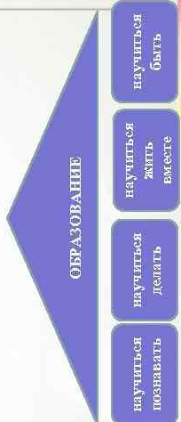
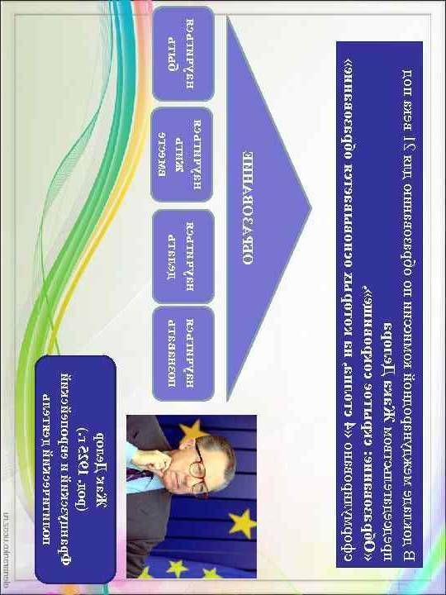
Включение участников гимназического сообщества в социально значимую и проектную деятельность в интересах устойчивого развития через организацию , реализацию и трансляцию практик ОУР «для всех»
Ведущая идея деятельности гимназии
УЧАЩИЕСЯ
СОЦИУМ
ПАРТНЕРСКАЯ СЕТЬ
ПЕДАГОГИ
ОУР
ЦУР
ОРГАНИЗАЦИИ/ПРЕДПРИЯТИЯ
РОДИТЕЛИ
Социальная успешность Глобальные компетенции

Slide 14
ЖИТЬ ВМЕСТЕ
«Я – организатор рассказа о наших делах многим»
УЧИТЬСЯ
БЫТЬ
«Я – организатор значимых дел для меня и для всех»
ДЕЛАТЬ
«Я – соавтор «Портфеля идей»»
ЗНАТЬ
«Я – участник дел для меня и для всех»
ОУР
ЦУР
ОБРАЗОВАНИЕ ЧЕРЕЗ ВСЮ ЖИЗНЬ

Slide 15
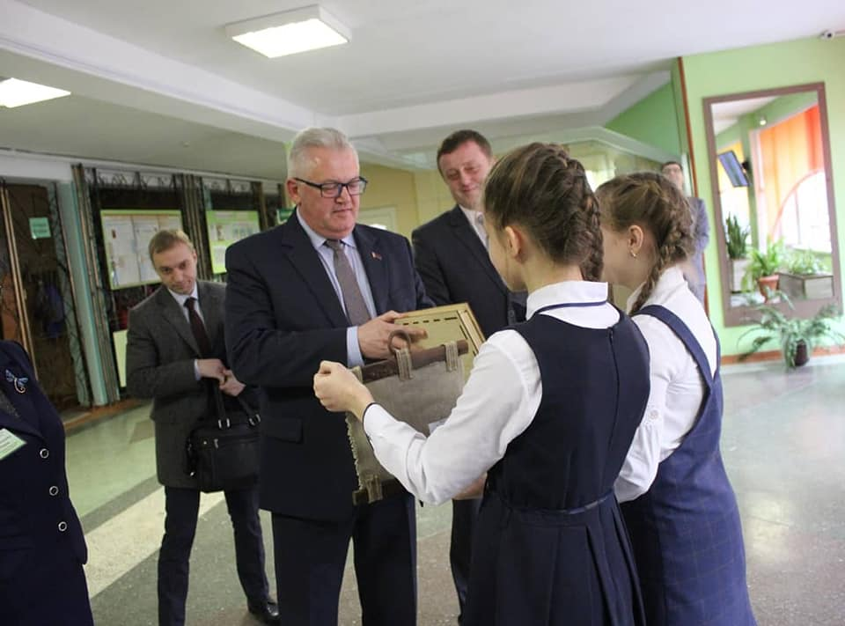
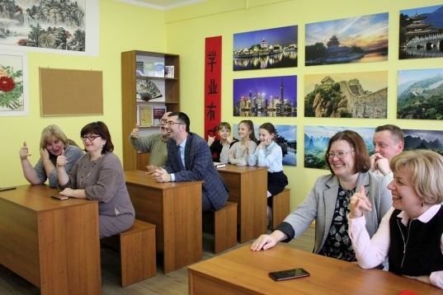
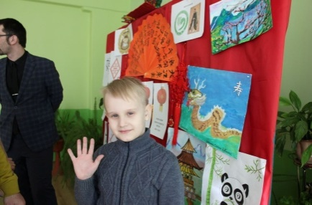
Мультиязычное пространство
КИТАЙСКИЙ ЯЗЫК
АНГЛИЙСКИЙ ЯЗЫК
ФРАНЦУЗСКИЙ ЯЗЫК
ИСПАНСКИЙ ЯЗЫК
ОЛИМПИАДНОЕ ДВИЖЕНИЕ
МЕЖДУНАРОДНАЯ ПРОЕКТНАЯ ДЕЯТЕЛЬНОСТЬ
ЯЗЫКОВЫЕ ЛЕТНИЕ ЛАГЕРЯ
ЦЕНТР ЕВРОПЕЙСКИХ ЯЗЫКОВ/ МГЛУ
ЦЕНТР КИТАЙСКОГО ЯЗЫКА И КУЛЬТУРЫ РИКК БГУ
ЕЖЕГОДНЫЙ ФЕСТИВАЛЬ КУЛЬТУР
ОБУЧЕНИЕ ВЗОСЛЫХ
БЕЛОРУССКИЙ ЯЗЫК
РУССКИЙ ЯЗЫК

Slide 16
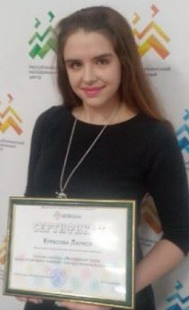


Медиа- пространство
ГИМНАЗИЧЕСКОЕ ТЕЛЕВИДЕНИЕ
СОЦИАЛЬНЫЕ СЕТИ
ONLINE-ПРОЕКТЫ
КРИТИЧЕСКОЕ МЫШЛЕНИЕ
ГИМНАЗИЧЕСКИЙ МЕДИАЦЕНТР
АККАУНТ В СОЦ. СЕТИ INSTAGRAMM
МЕДИАФЕСТИВАЛЬ/ ЛИ
МЕДИАПРОЕКТЫ/ ПАРТНЕРСКИЕ МЕДИАПРОЕКТЫ
СВЯЗЬ ГИМНАЗИИ И СМИ

Slide 17
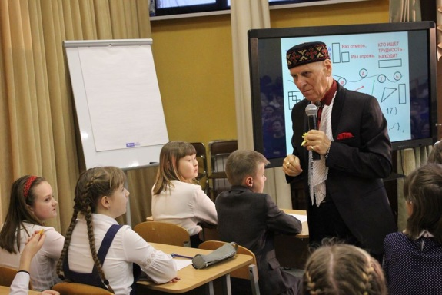
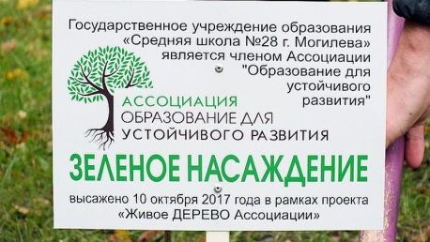
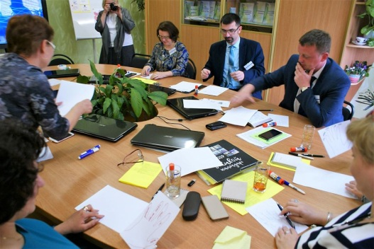
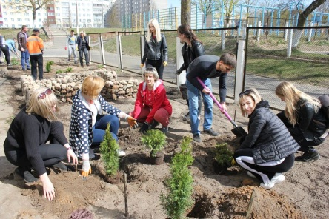
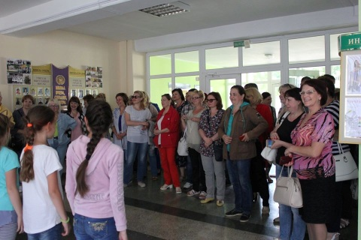

Партнерское пространство
ПАРТНЕРСКАЯ СЕТЬ ШКОЛ ОУР
РЕГИОНАЛЬНЫЕ ПАРТНЕРЫ
АГУ/ ГрГУ/ ГрОИРО/ РИКК БГУ
ЛИЦЕЙ №329
г. САНКТ-ПЕТЕРБУРГА
КОММУНИКАЦИЯ
ОБЛАСТНОЙ РЦ
КОНФЕРЕНЦИИ/ СЕМИНАРЫ
ПАРТНЕРСКИЕ ВСТРЕЧИ
МЕТОДИЧЕСКИЕ ПРОЕКТЫ (ОБРАЗОВАНИЕ ВЗРОСЛЫХ)
ОБМЕН ОПЫТОМ

Slide 18
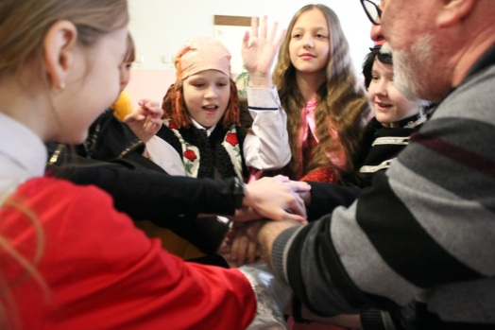
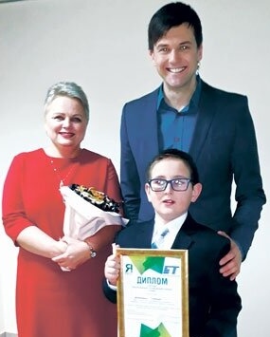
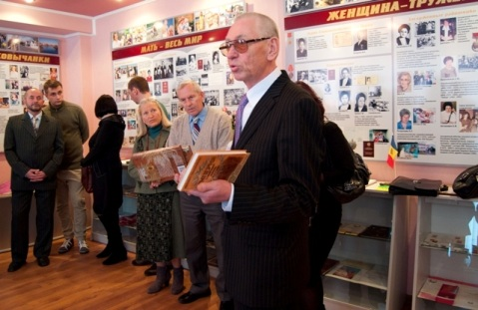
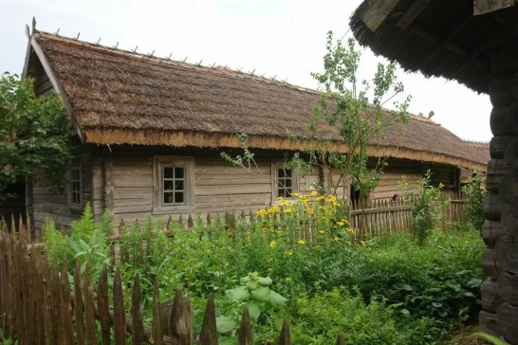
Образовательное пространство
ПОДДЕРЖКА /РАЗВИТИЕ ОДАРЕННОСТИ
ДОП. ОБРАЗОВАНИЕ
ГУМАННАЯ ПЕДАГОГИКА
ТРИЗ/ МЕНТАЛЬНАЯ АРИФМЕТИКА/ ИНТЕЛЛЕКТУАЛЬНОЕ ДВИЖЕНИЕ
ИНКЛЮЗИВНОЕ ОБРАЗОВАНИЕ
ПРЕДПРОФИЛЬНАЯ/ ПРОФИЛЬНАЯ ПОДГОТОВКА
ПРОФОРИЕНТАЦИЯ/ ПЕДКЛАССЫ
ТЕАТРАЛЬНАЯ ПЕДАГОГИКА/ ПРОЕКТЫ
МУЗЕЙНАЯ ПЕДАГОГИКА/ ПРОЕКТЫ

Slide 19
ЖИТЬ ВМЕСТЕ
ПАРТНЕРСКОЕ ПРОСТРАНСТВО
НАУЧИТЬСЯ
БЫТЬ
МЕДИА-ПРОСТРАНСТВО
ДЕЛАТЬ
ОБРАЗОВАТЕЛЬНОЕ ПРОСТРАНСТВО
ПОЗНАВАТЬ
ЯЗЫКОВОЕ ПРОСТРАНСТВО
ОУР
ЦУР
ОБРАЗОВАНИЕ ЧЕРЕЗ ВСЮ ЖИЗНЬ

